Slide 1
Jabatan Hal Ehwal Agama Terengganu
KHUTBAH MULTIMEDIA
Siri: 46/2023
03 Jamadil Awal 1445: 17 November 2023M
SEIKHLAS KASIH SEJUTA HARAPAN
http://e-khutbah.terengganu.gov.my

Slide 2
Pujian Kepada Allah SWT
الْحَمْدُ لِلّٰهِ
Segala puji-pujian hanya bagi Allah SWT

Slide 3
Syahadah
وأَشْهَدُ اَنْ لَا إِلٰهَ إِلَّا اللهُ وَحْدَهُ لَا شَرِيْكَ لَهُ،
وَأَشْهَدُ أَنَّ مُحَمَّدًا عَبْدُهُ وَرَسُوْلُهُ،
الْمَبْعُوْثُ رَحْمَةً لِلْعَالَمِيْنَ
Dan aku bersaksi bahawa tiada Tuhan melainkan Allah sahaja, tiada sekutu bagiNya,
Dan aku bersaksi bahawa Muhammad adalah hamba dan Rasul-Nya, yang diutuskan sebagai rahmat kepada sekalian alam

Slide 4
Selawat Ke Atas Nabi Muhammad SAW
اَللَّهُمَّ صَلِّ وَسَلِّمْ وبَارِكْ عَلٰى سَيِّدِنَا مُحَمّدٍ وَعَلَى آلِهِ وَصَحْبِهِ،
وَمَنْ تَبِعَهُمْ بِإِحْسَانٍ إِلَى يَوْمِ الدِّينِ
Ya Allah, kurniakan rahmat, kesejahteraan dan keberkatan ke atas junjungan kami Muhammad, keluarga dan para Sahabatnya,
serta orang yang mengikuti mereka dengan cara yang baik hingga ke Hari Kiamat

Slide 5
Pesanan Takwa
اِتَّقُوا اللهَ
“Bertaqwalah kepada Allah”

Slide 6
Tajuk
Khutbah Hari Ini:
SEIKHLAS KASIH SEJUTA HARAPAN
03 Jamadil Awal 1445/17 November 2023

Slide 7
Islam
Mengiktiraf hak setiap manusia dan dalam masa yang sama meletakkan tanggungjawab kemasyarakatan bagi menjaga keseimbangan antara kepentingan peribadi dan maslahah masyarakat.

Slide 8
Islam
meletakkan beberapa kaedah penyelesaian dalam mengimbangi keperluan hidup masyarakat yang pelbagai, antaranya ialah gesaan membudayakan infaq. Infaq adalah bukti keprihatinan Islam terhadap kesejahteraan dan keadilan masyarakat.

Slide 9
Secara umum
Infaq bermaksud membelanjakan harta pada jalan Allah s.w.t. Infaq terbahagi kepada dua, iaitu infaq yang wajib dan infaq yang sunat

Slide 10
Infaq yang wajib
zakat
Fidyah
Nafqah
Bayaran kafarah
Menunaikan nazar

Slide 11
Infaq yang sunat
Sumbangan
Sedeqah
Derma kepada orang perseorangan
Derma kepada tabung-tabung kebajikan
Derma kepada pertubuhan-pertubuhan kebajikan

Slide 12
Allah s.w.t. menjanjikan keuntungan yang berlipat kali ganda bagi orang-orang yang membelanjakan atau menyumbangkan harta bendanya untuk mencapai keredaan-Nya.

Slide 13
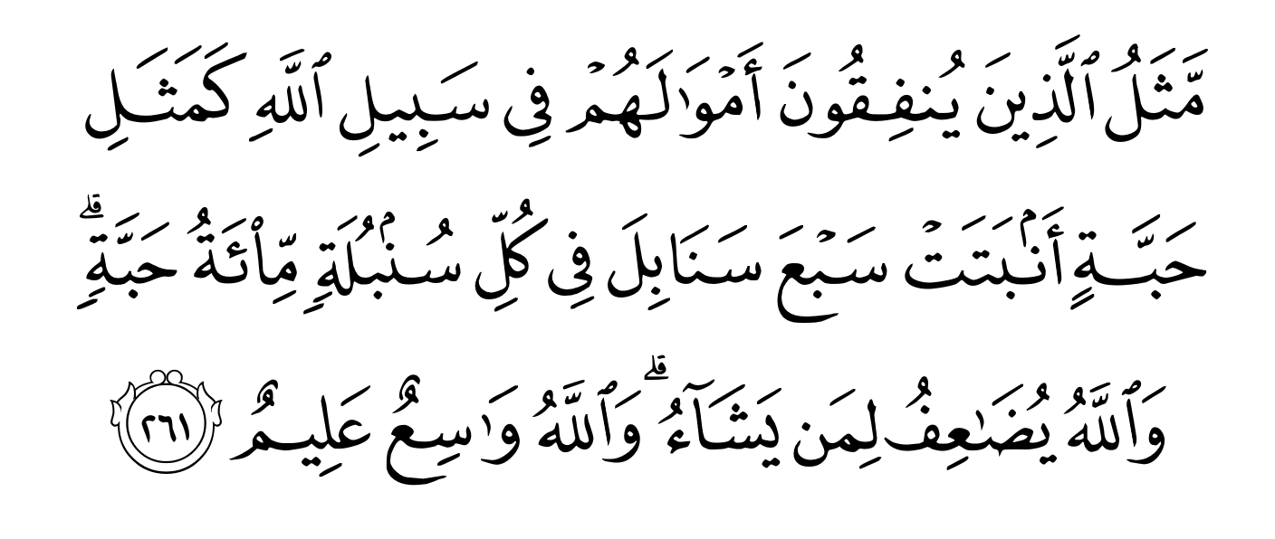
Firman Allah SWT
dalam surah Al-Baqarah ayat 261:
Yang bermaksud : “Bandingan (derma) orang-orang yang membelanjakan hartanya pada jalan Allah, ialah sama seperti sebiji benih yang tumbuh menerbitkan tujuh tangkai; tiap-tiap tangkai itu pula mengandungi seratus biji. Dan (ingatlah), Allah akan melipatgandakan pahala bagi sesiapa yang dikehendakiNya, dan Allah Maha Luas (rahmat) kurniaNya, lagi Meliputi ilmu pengetahuanNya”.

Slide 14
Allah s.w.t. menguji manusia dengan pelbagai keadaan
kaya
miskin
sihat
sakit
sempurna
cacat.
Semua yang tersebut adalah bertujuan menilai atau menguji sejauh mana keimanan, kesyukuran dan kesabaran kita semua

Slide 15
Firman Allah dalam surah al-Baqarah ayat 155:
Yang Bermaksud : “Demi sesungguhnya! Kami akan menguji kamu dengan sedikit perasaan takut (kepada musuh) dan (dengan merasai) kelaparan, dan (dengan berlakunya) kekurangan dari harta benda dan jiwa serta hasil tanaman. Dan berilah khabar gembira kepada orang-orang yang sabar”.

Slide 16
Dalam kepelbagaian ujian yang berupa nikmat dan musibah itu
Kita perlu sentiasa bersyukur dan bersabar. Jadikanlah perbezaan nasib itu sebagai ruang untuk kita mencapai kemaslahatan bersama sebagai saudara seakidah dan atas sifat peri kemanusiaan.

Slide 17
Rasulullah s.a.w. bersabda:
Maksudnya: Gambaran kehidupan orang yang beriman dari segi kasih sayang, saling bersimpati dan saling cinta mencintai samalah seperti anggota tubuh yang jika salah satu daripadanya mengadu kesakitan, ia melibatkan seluruh anggota lain yang tidak dapat tidur malam dan demam".
(Hadith diriwayatkan oleh Imam Al-Bukhari dan Muslim)

Slide 18
Seruan Khatib
Selaras dengan tuntutan berinfaq serta semangat persaudaraan Islam, marilah kita sama-sama menyumbang bagi membantu meringankan bebanan hidup ahli masyarakat dan saudara muslim yang lain.

Slide 19
Seruan Khatib
Sesungguhnya, sumbangan dengan Seikhlas Kasih akan memenuhi Sejuta Harapan
Semoga dengan budaya infaq ini kita semua akan dianugerahkan keberkatan dan negeri Terengganu Darul Iman ini dilimpahi kemakmuran

Slide 20
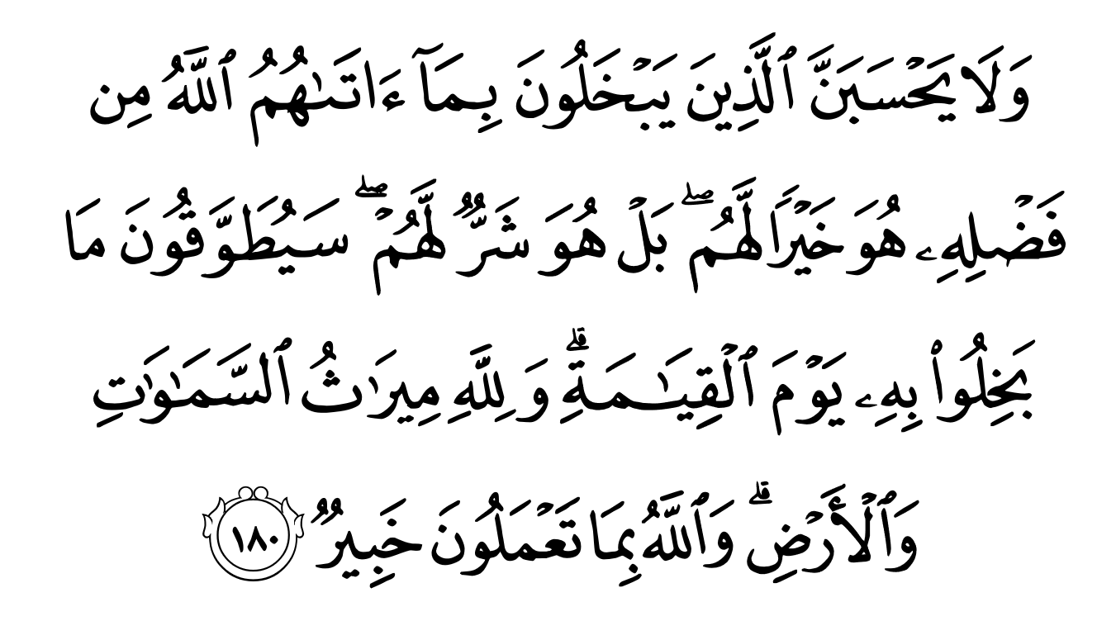
أعُوذُ بِاللهِ مِنَ الشَّيْطَانِ الرَّجِيمِ

Slide 21
Yang Bermaksud : Dan jangan sekali-kali orang yang bakhil dengan harta benda yang telah dikurniakan Allah kepada mereka dari kemurahan-Nya menyangka bahawa kebakhilan itu baik bagi mereka. Bahkan ia adalah buruk bagi mereka. Mereka akan dikalungkan dengan apa yang mereka bakhilkan itu pada hari Kiamat kelak. Dan bagi Allah jualah hak milik segala warisan (isi) langit dan bumi. Dan Allah Maha Mengetahui akan segala apa yang kamu kerjakan.
(Surah Ali Imran: ayat 180)

Slide 22
بَارَكَ اللهُ لِيْ وَلَكُمْ فِي الْقُرْآنِ الْعَظِيْمِ،
وَنَفَعَنِيْ وَإِيَّاكُمْ بِمَا فِيْهِ مِنَ الآيَاتِ وَالذِّكْرِ الْحَكِيْمِ،
وَتَقَبَّلَ مِنِّيْ وَمِنْكُمْ تِلَاوَتَهُ إِنَّهُ هُوَ السَّمِيْعُ الْعَلِيْمُ،
أَقُوْلُ قَوْلِيْ هَذَا وَأَسْتَغْفِرُ اللهَ الْعَظِيْمَ لِيْ وَلَكُمْ،
وَلِسَائِرِ المُسْلِمِينَ وَالمُسْلِمَاتِ وَالمُؤْمِنِينَ وَالمُؤْمِنَاتِ،
فَاسْتَغْفِرُوْهُ، إِنَّهُ هُوَ الْغَفُوْرُ الرَّحِيْمُ.

Slide 23
Doa Antara Dua Khutbah
آمِينَ ، يَا مُوَفِّقَ الطَّائِعِينَ
وَفِّقنَا لِطَاعَتِكَ أَجمَعِينَ
وَتُب عَلَينَا وَعَلَى المُسلِمِينَ
وَاغفِر ذَنبَ مَن يَقُولُ: «أَستَغفِرُ اللهَ» العَظِيمَ
وَنَستَغفِرُ اللهَ

Slide 24
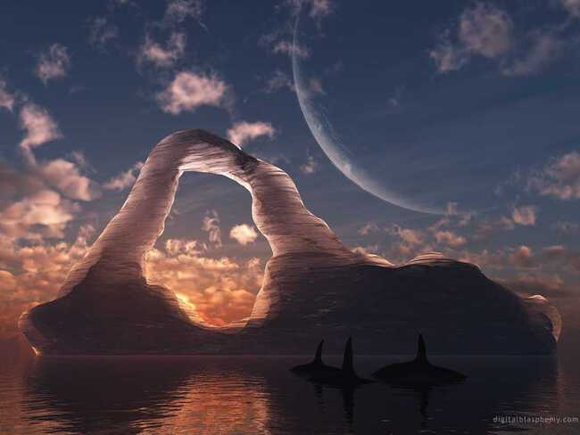
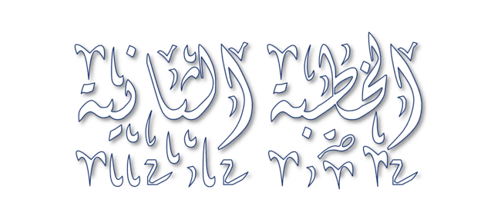

Slide 25
Pujian Kepada Allah S.W.T.
الْحَمْدُ لِلّٰهِ
Segala puji-pujian hanya
bagi Allah S.W.T.

Slide 26
Syahadah
وَأَشْهَدُ أَن لَّا إِلٰهَ إِلَّا اللهُ وَحْدَهُ لَا شَرِيْكَ لَهُ، وَأَشْهَدُ أَنَّ سَيِّدَنَا مُحَمَّدًا عَبْدُهُ وَرَسُوْلُهُ.
Dan aku bersaksi bahawa sesungguhnya tiada tuhan melainkan Allah, Yang Maha Esa, tiada sekutu bagi-Nya, dan juga aku bersaksi bahawa junjungan kami (Nabi) Muhammad (S.A.W) hamba-Nya dan rasul-Nya.

Slide 27
Selawat Ke Atas
Nabi Muhammad S.A.W
اللّٰهُمَّ صَلِّ وَسَلِّمْ وَبَارِكْ عَلَى سَيِّدِنَا مُحَمَّدٍ، وَعَلَى آلِهِ وَأَصْحَابِهِ أَجْمَعِيْنَ
Ya Allah, cucurilah rahmat, kesejahteraan dan keberkatan ke atas junjungan kami (Nabi) Muhammad (S.A.W) dan ke atas keluarganya dan sekalian para Sahabatnya.

Slide 28
Seruan Takwa
اتَّقُوا اللهَ فَقَدْ فَازَ الْمُتَّقُوْنَ
Bertakwalah kepada Allah dengan sebenar-benarnya, sesungguhnya berjayalah orang-orang yang bertaqwa.

Slide 29
SERUAN KHATIB
Khatib menyeru kepada sidang jumaat sekalian, marilah sama-sama kita imarahkan masjid ini dengan menunaikan solat berjemaah. Sesungguhnya solat berjemaah mempunyai banyak fadhilat dan hikmahnya.

Slide 30
SERUAN KHATIB
Justeru, janganlah tuan-tuan menangguh-nangguhkan untuk datang ke masjid. Bawalah anak-anak kita, ajaklah jiran tetangga dan ahli qaryah kita untuk sama-sama mengimarahkan masjid ini. Mudah-mudahan usaha kita ini mendapat rahmat, keampunan dan keredhaan daripada Allah di dunia dan akhirat.

Slide 31
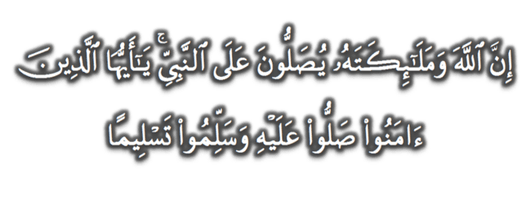
Seruan
Memperbanyakkan ucapan selawat dan salam kepada Rasulullah SAW
(Surah Al-Ahzab : Ayat 56)
“Sesungguhnya Allah Taala Dan Para MalaikatNya Sentiasa Berselawat Ke Atas Nabi (Muhammad).
Wahai Orang-orang Beriman! Berselawatlah Kamu
Ke Atasnya Serta Ucapkanlah Salam Sejahtera Dengan Penghormatan Ke Atasnya Dengan Sepenuhnya”.

Slide 32
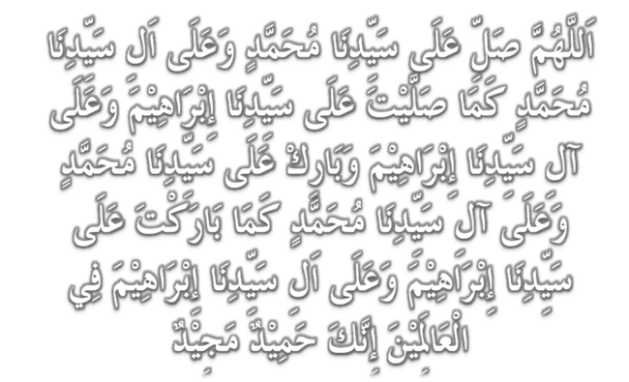
Selawat

Slide 33
DOA
اللّٰهُمَّ اغْفِرْ لِلْمُؤْمِنِيْنَ وَالْمُؤْمِنَاتِ، وَالمُسْلِمِيْنَ وَالْمُسْلِمَاتِ الأَحْيَاءِ مِنْهُمْ وَالأَمْوَات،
إِنَّكَ سَمِيْعٌ قَرِيْبٌ مُجِيْبُ الدَّعَوَات.
اللّٰهُمَّ ادْفَعْ عَنَّا الْبَلاءَ وَالْوَبَاءَ وَالْفَحْشَاءَ
مَا لا يَصْرِفُهُ غَيْرُكَ

Slide 34
DOA
اللّٰهُمَّ إِنَّا نَعُوذُ بِكَ مِنَ البَرَصِ وَالْجُنُونِ وَالْجُذَامِ وَمِن سَيِّئِ الأَسْقَامِ.
اللّٰهُمَّ اشْفِ مَرْضَانَا وَارْحَمْ مَّوْتَانَا، وَالْطُفْ بِنَا فِيمَا نَزَلَ بِنَا

Slide 35
Ya Allah…
Peliharakanlah
Kebawah Duli Yang Maha Mulia Raja Kami
Al-Wathiqu Billah Sultan Mizan Zainal Abidin Ibni Al-Marhum Sultan Mahmud
Al-Muktafi Billah Shah,
Limpahkanlah RahmatMu Untuk Baginda,
Juga Untuk Sultanah Nur Zahirah
Sultanah Terengganu
Dan Peliharakanlah Putera Puteri,
Ahli Keluarga, Keturunan dan Kerabat Baginda

Slide 36
Ya Allah…
Peliharakanlah Para Ulama’,
Semua Pembesar, Hakim-Hakim,
Pegawai Kerajaan dan Rakyat Jelata Baginda
Dari Kalangan Orang Islam dan
Mereka Yang Beriman Lelaki dan Perempuan
Di Dunia dan Akhirat Dengan Segala RahmatMu,
Wahai Allah Yang Maha Penyayang.
Ya Allah…
Peliharakanlah Juga Raja Muda Kami
Tengku Muhammad Ismail Ibni
Al-Wathiqu Billah Sultan Mizan Zainal Abidin

Slide 37
DOA
اللَّهُمَّ أَعِزَّ الإِسْلاَمَ وَالْمُسْلِمِيْنَ، وَأَذِلَّ الْمُعْتَدِيْنَ الظَّالِمِيْنَ، وَدَمِّرْ أَعْدَائَكَ أَعْدَاءَ الدِّيْنَ، وَانْصُرْنَا عَلَيْهِمْ يَا رَبَّ الْعَالَمِيْنَ
اللَّهُمَّ انْصُرْ إِخْوَانَنَا الْمُسْلِمِيْنَ وَالْمُجَاهِدِيْنَ فِيْ فَلَسْطِيْن وَفِيْ كُلِّ مَكَانٍ.

Slide 38
DOA …
Ya Allah, Ya Rahman, Ya Rahim
Perbaikilah hubungan sesama kami dengan penuh kasih sayang. Limpahkanlah dalam kehidupan keluarga kami ketenangan dan kebahagiaan, Semangat muafakat dalam kejiranan, Para remaja yang teguh iman, tinggi ilmu dan mulia akhlaknya.

Slide 39
DOA …
Ya Allah,
Kami pohon kehadrat-Mu agar mantapkanlah pegangan kami menurut ajaran Ahli Sunnah Waljamaah dan jadikanlah kami sentiasa istiqamah dalam melaksanakan segala perintah-Mu. .

Slide 40
DOA …
Ya Allah,
Perkukuhkan perpaduan umat Islam di negeri Terengganu. Jadikanlah negeri ini negeri yang aman, maju lagi diberkati. Bukakanlah pintu-pintu rezeki dari segala penjuru. Kurniakanlah kepada kami nikmat kesejahteraan yang berterusan. Jauhkanlah negeri kami ini daripada segala malapetaka, musibah dan apa jua kemurkaan-Mu..
Amin Ya Rabbal alamin

Slide 41
DOA PENUTUP…
رَبَّنَا آتِنَا فِي الدُّنْيَا حَسَنَةً وَفِي الآخِرَةِ حَسَنَةً
وَقِنَا عَذَابَ النَّارِ
Kurniakanlah Kepada Kami Kebaikan Di Dunia Dan Kebaikan Di Akhirat Serta Hindarilah Kami Dari Seksaan Neraka
وَصَلَّى اللهُ عَلىَ سَيِّدِنَا مُحَمَّدٍ وَعَلىَ آلِهِ وَصَحْبِهِ وَسَلَّمْ.
وَالْحَمْدُ للهِ رَبِّ الْعَالَمِيْنَ

Slide 42
عِبَادَ اللهِ!
اُذْكُرُوْا اللهَ الْعَظِيْمَ يَذْكُرْكُمْ،
وَاشْكُرُوْهُ عَلَى نِعَمِهِ يَزِدْكُمْ،
وَلَذِكْرُ اللهِ أَكْبَرُ، وَاللهُ يَعْلَمُ مَا تَصْنَعُوْنَ

Slide 43
قُوْمُوْا إِلَى صَلاتِكُمْ،
يَرْحَمْكُمُ الله

